Slide 1
Технология развития критического мышления (ТРКМ) – как одна из современных образовательных технологий.

Slide 2
Фокусирование на проблемах стимулирует природную любознательность учеников и побуждает их к критическому мышлению.
Джон Дьюи

Slide 3
Цель ТРКМ — развитие мысли-тельных навыков учащихся, не-обходимых не только в учёбе, но и в обычной жизни (умение при-нимать взвешенные решения,ра-ботать с информацией, анализи-ровать различные стороны яв-лений )

Slide 4
Принципы ТРКМ:
-принцип целенаправленности
-принцип связи обучения с жизнью
-принцип сознательности и активности
-принцип наглядности обучения
-принцип доступности
-принцип научности
-принцип коллективного взаимодействия
-принцип прочности

Slide 5
Роль учителя в ТРКМ:
- направляет усилия учеников в определенное русло
-сталкивает различные суждения
- создает условия, побуждающие к принятию самостоятельных решений
- дает учащимся возможность самостоятельно делать выводы

Slide 6
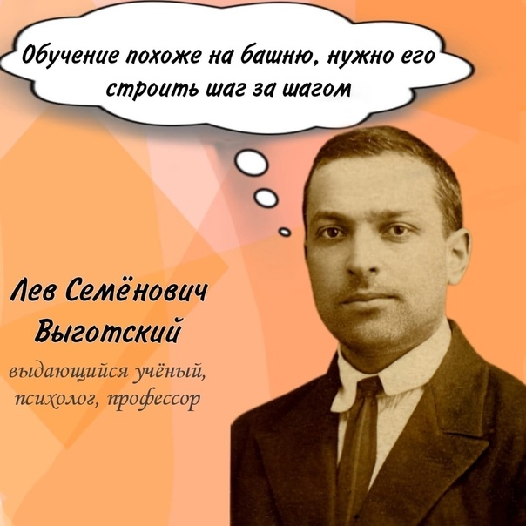

Slide 7
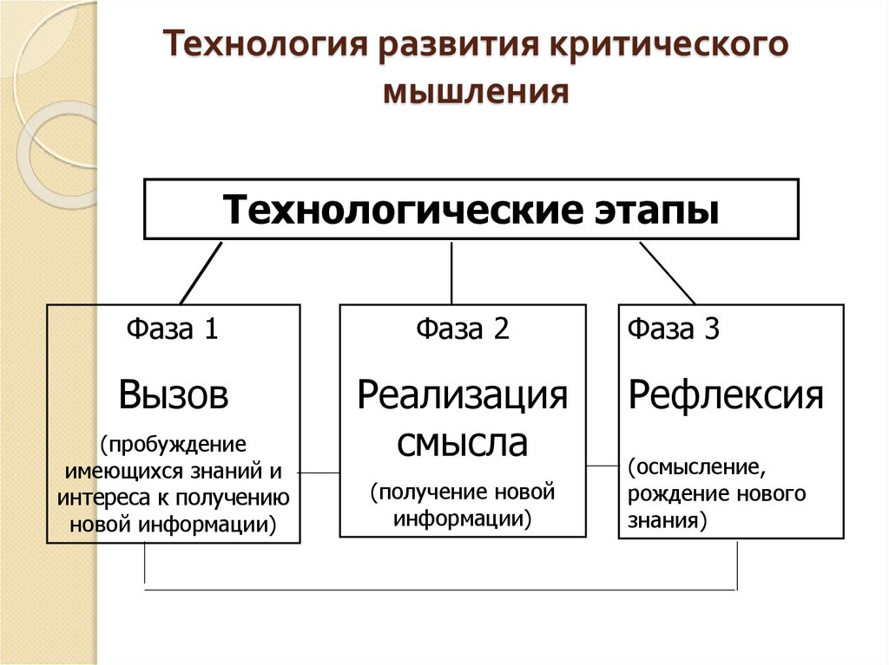

Slide 8
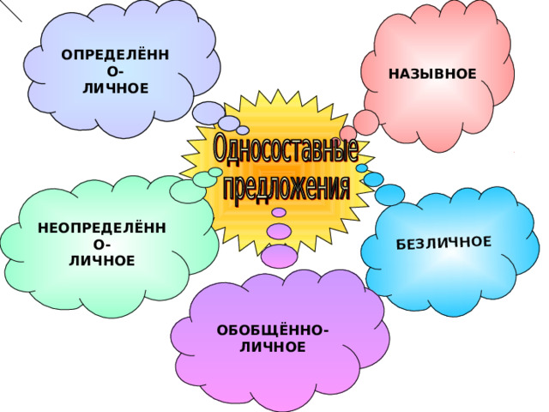

Slide 9
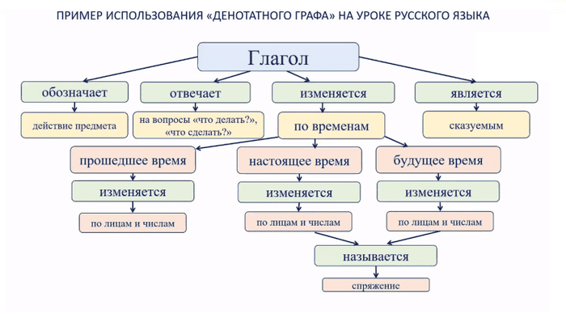

Slide 10
Стадия «Осмысление»
«Чтение с остановками»
«Толстые и тонкие вопросы»
«Тонкие» вопросы «Толстые» вопросы
1.Кто…? 1.Объяните, почему…
2.Когда…? 2.В чём сходство и различие…
3.Что делал…? 3.Что было бы, если…

Slide 11
Эссе — творческая письмен-ная работа, сочинение-рассуж-дение, которое предполагает выражение собственных мыс-лей и чувств по определённой теме.

Slide 12
Синквейн
1 строка: Тема – 1 слово (имя существительное)
2 строка: Описание темы – 2 слова (имя прилагательное)
3 строка: Описание действия – 3 слова (глагол)
4 строка: Отношение к теме – фраза из 4-х слов (цитата, предложение)
5 строка Суть темы – 1 слово (синоним)

Slide 13
Скажи мне - и я забуду, покажи мне - и я запомню, вовлеки меня - и я научусь.

Slide 14
ЧЕЛОВЕК УСВАИВАЕТ:
10% того, что слышит
50-60% того, что видит
80-90% того, что делает сам

Slide 15
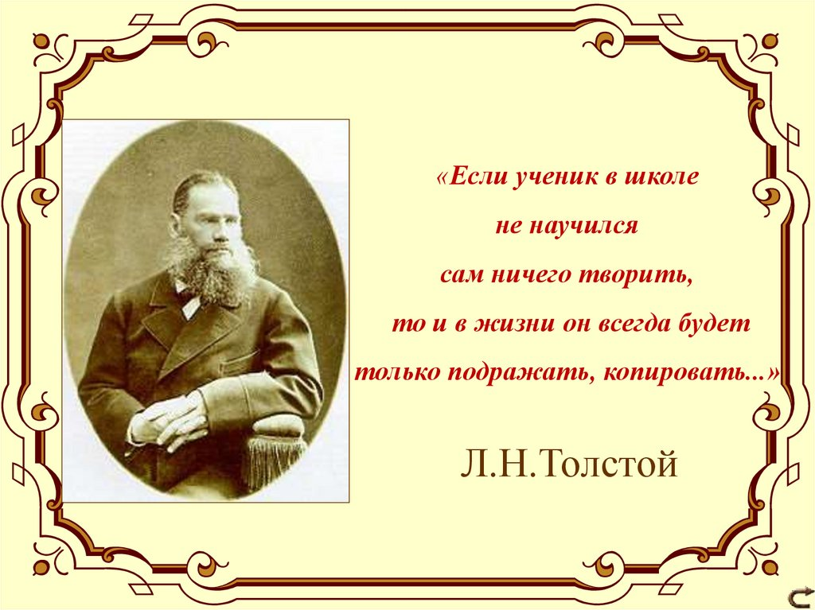

Slide 16
Спасибо за внимание!

